Slide 1

sidang tugas akhir
Oleh :
Nama : Benny Hartanto s
Nim : 4.39.19.0.06
Kelas : te-4b

Slide 2


SISTEM pengendalian DAN MONITORING PRODUKSI telur LALAT Black soldier fly
Dengan judul:
Tugas Akhir ini diajukan untuk memenuhi persyaratan untuk menjadi
Sarjana Terapan pada Program Studi S.Tr Teknik Telekomunikasi
Jurusan Teknik Elektro Politeknik Negeri Semarang
Dosen Pembimbing I
Ari Sriyanto N., S.T., M.T., M.Sc.
NIP. 197409042005011001
Dosen Pembimbing II
Sindung H.W.S., B.S.E.E, M.Eng.Sc.
NIP. 196301251991031001

Slide 4
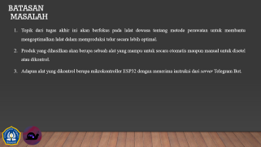
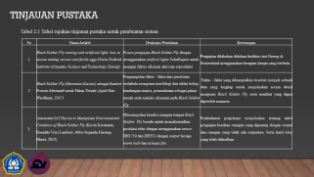
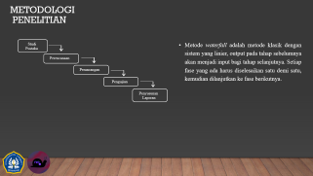
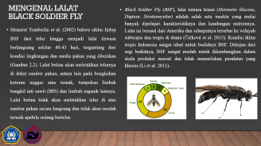
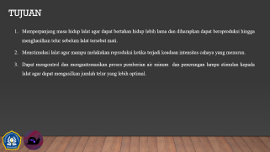
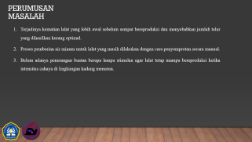
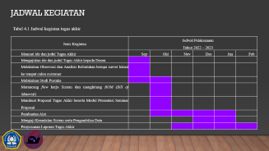
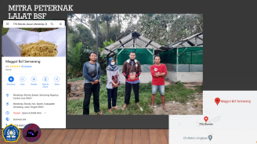

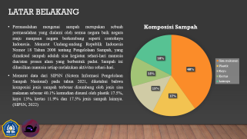
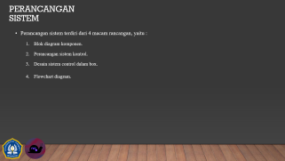

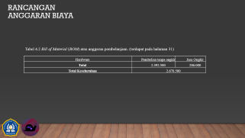





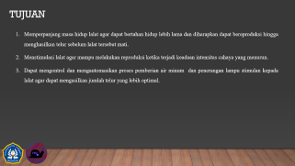

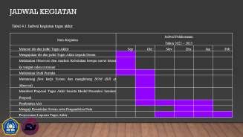

ROADMAP PRESENTASI

Slide 5
LATAR BELAKANG
Permasalahan mengenai sampah merupakan sebuah permasalahan yang dialami oleh semua negara baik negara maju maupaun negara berkembang seperti contohnya Indonesia. Menurut Undang-undang Republik Indonesia Nomor 18 Tahun 2008 tentang Pengelolaan Sampah, yang dimaksud sampah adalah sisa kegiatan sehari-hari manusia dan/atau proses alam yang berbentuk padat. Sampah ini dihasilkan manusia setiap melakukan aktivitas sehari-hari.
Menurut data dari SIPSN (Sistem Informasi Pengelolaan Sampah Nasional) pada tahun 2021, diketahui bahwa komposisi jenis sampah terbesar disumbang oleh jenis sisa makanan sebesar 40.1% kemudian disusul oleh plastik 17.5%, kayu 13%, kertas 11.9% dan 17.5% jenis sampah lainnya. (SIPSN, 2022)

Slide 6
LATAR BELAKANG
(BSF) Black Soldier Fly (dalam bahasa latin: Hermetia illucens L) atau yang sering disebut dengan Lalat Tentara Hitam. Lalat ini mampu mengurai limbah sisa makanan dalam waktu beberapa hari saja tergantung dengan berapa besar kandang tempat lalat tersebut ditempatkan.
Pada saat fase reproduksi didapatkan bukti bahwa terdapat lalat yang sudah mati lebih awal sebelum melakukan kegiatan reproduksi. Hal ini secara umum disebabkan oleh 2 faktor penting yaitu, lalat yang tidak mendapatkan minum secara rutin dikarenakan mereka sudah berhenti makan di fase prepupa dan faktor intensitas sinar cahaya matahari yang kurang menstimulasi lalat dalam melakukan proses reproduksi. Dijelaskan bahwa panjang gelombang 450-700 nm berpengaruh terhadap tingkah laku kawin lalat BSF, sedangkan pada panjang gelombang 350-450 nm tidak menstimulasi terjadinya aktivitas kawin BSF. Panjang gelombang cahaya yang masih dapat dilihat oleh inseksta sekitar 700 nm (Briscoe & Chittka 2001).

Slide 7
LATAR BELAKANG
Permasalahan berupa penyediaan air minum dan pengaturan intensitas cahaya inilah yang menjadi fokus penting dalam pembuatan suatu sistem yang dapat menyelesaikan kedua permasalahan tersebut. Dengan kata lain teknologi tersebut diharapkan mampu untuk secara otomatis maupun manual untuk disetel atau dikontrol menggunakan smartphone melalui jaringan internet agar nantinya dapat menyediakan kondisi lingkungan di area kandang yang ideal sehingga, lalat dapat menghasilkan jumlah telur yang lebih optimal.

Slide 8
TUJUAN
Memperpanjang masa hidup lalat agar dapat bertahan hidup lebih lama dan diharapkan dapat bereproduksi hingga menghasilkan telur sebelum lalat tersebut mati.
Menstimulasi lalat agar mampu melakukan reproduksi ketika terjadi keadaan intensitas cahaya yang menurun.
Dapat mengontrol dan mengautomasikan proses pemberian air minum dan penerangan lampu stimulan kepada lalat agar dapat mengasilkan jumlah telur yang lebih optimal.

Slide 9
PERUMUSAN MASALAH
Terjadinya kematian lalat yang lebih awal sebelum sempat bereproduksi dan menyebabkan jumlah telur yang dihasilkan kurang optimal.
Proses pemberian air minum untuk lalat yang masih dilakukan dengan cara penyemprotan secara manual.
Belum adanya penerangan buatan berupa lampu stimulan agar lalat tetap mampu bereproduksi ketika intensitas cahaya di lingkungan kadang menurun.

Slide 10
BATASAN MASALAH
Topik dari tugas akhir ini akan berfokus pada lalat dewasa tentang metode perawatan untuk membantu mengoptimalkan lalat dalam memproduksi telur secara lebih optimal.
Produk yang dihasilkan akan berupa sebuah alat yang mampu untuk secara otomatis maupun manual untuk disetel atau dikontrol.
Adapun alat yang dikontrol berupa mikrokontroller ESP32 dengan menerima instruksi dari server Telegram Bot.

Slide 11
TINJAUAN PUSTAKA
Tabel 2.1 Tabel rujukan tinjauan pustaka untuk pembuatan sistem
No | Nama Artikel | Deskripsi Penelitian | Keterangan
1 | Black Soldier Fly rearing with artificial light: how to ensure mating success and fertile eggs (Swiss Federal Institute of Aquatic Science and Technology, Eawag) | Proses pengujian Black Soldier Fly dengan menggunakan artifical lights SolarRaptor untuk menguji faktor efisiensi aktivitas reproduksi | Pengujian dilakukan didalam fasilitas riset Eawag di Switzerland menggunakan beragam lampu yang berbeda
2 | Black Soldier Fly (Hermetia illucens) sebagai Sumber Protein Alternatif untuk Pakan Ternak (April Hari Wardhana, 2017) | Pengumpulan fakta – fakta dari penelitian terdahulu mengenai morfologi dan siklus hidup, kandungan nutrisi, pemanfaatan sebagai pakan ternak serta analisis ekonomi pada Black Soldier Fly | Fakta – fakta yang dikumpulkan tersebut menjadi sebuah data yang lengkap untuk menjelaskan secara detail mengenai Black Soldier Fly serta manfaat yang dapat diperoleh manusia.
3. | Automated IoT Device to Manipulate Environmental Condition of Black Soldier Fly (Kevin Kristianto, Ronaldo Vieri Lambert, Abba Suganda Girsang. Maret, 2022) | Memanipulasi kondisi ruangan tempat Black Soldier Fly berada untuk memaksimalkan produksi telur dengan menggunakan sensor BH1750 dan DHT11 dengan output berupa warm bulb dan exhaust fan. | Pembahasan penjelasan menjelaskan tentang tabel pengujian keadaan ruangan yang dipasang dengan output dan ruangan yang tidak ada outputnya. Serta hasil telur yang telah dihasilkan.

Slide 12




METODOLOGI PENELITIAN
Studi
Metode waterfall adalah metode klasik dengan sistem yang linier, output pada tahap sebelumnya akan menjadi input bagi tahap selanjutnya. Setiap fase yang ada harus diselesaikan satu demi satu, kemudian dilanjutkan ke fase berikutnya.
Pustaka
Perencanaan
Perancangan
Pengujian
Penyusunan
Laporan

Slide 13
PERANCANGAN SISTEM
Perancangan sistem terdiri dari 4 macam rancangan, yaitu :
Blok diagram komponen.
Perancangan sistem kontrol.
Desain sistem control dalam box.
Flowchart diagram.

Slide 14
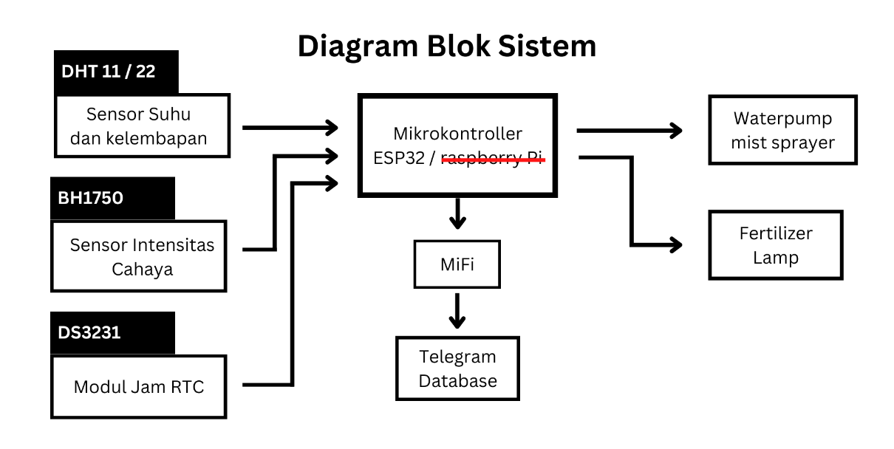
PERANCANGAN SISTEM
Gambar 3.1 Diagram blok sistem. (Dok. Penulis)

Slide 15
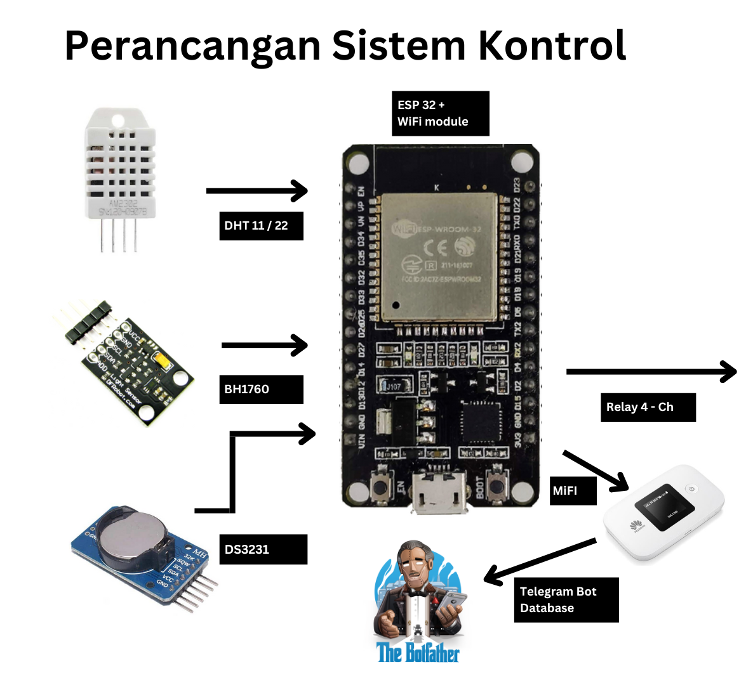
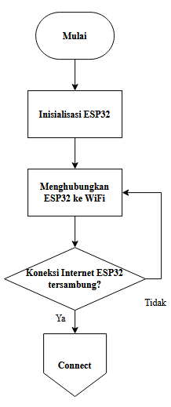
PERANCANGAN SISTEM
Gambar 3.4 Flowchart 1 – Menghubungkan ke jaringan Internet
via WiFi (Dok. Penulis)
Gambar 3.2 Sistem kontrol ESP32 ke Telegram. (Dok. Penulis)

Slide 16
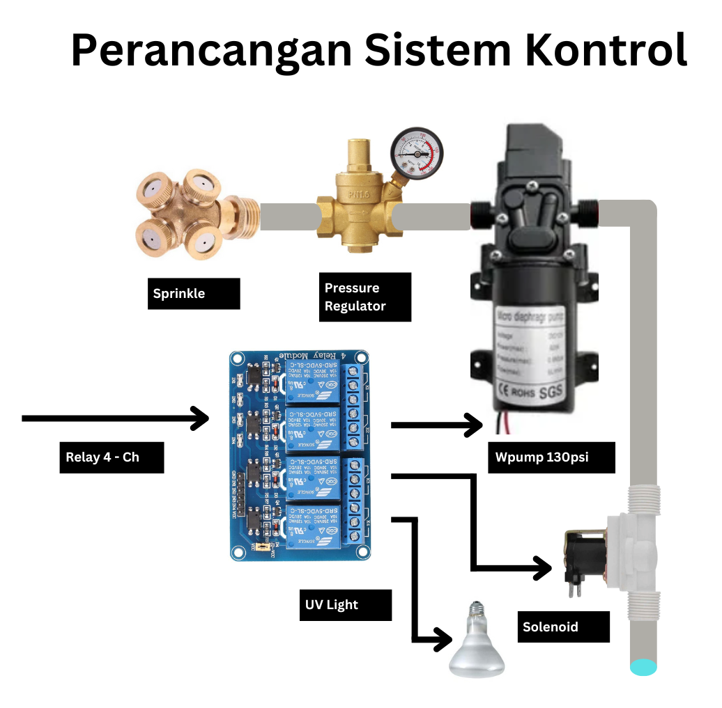
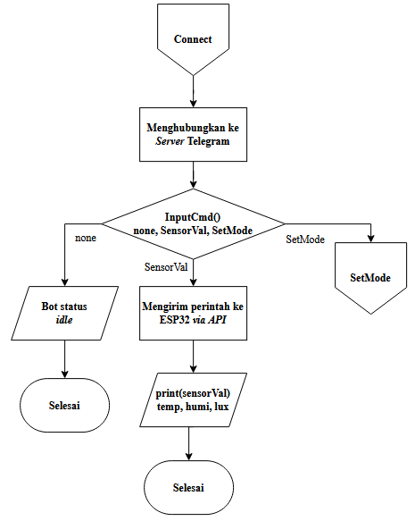
PERANCANGAN SISTEM
Gambar 3.5 Flowchart 2 – Memilih perintah di Telegram Bot (Dok. Penulis)
Gambar 3.3 Sistem kontrol waterpump dan fertilizer lamp. (Dok. Penulis)

Slide 17
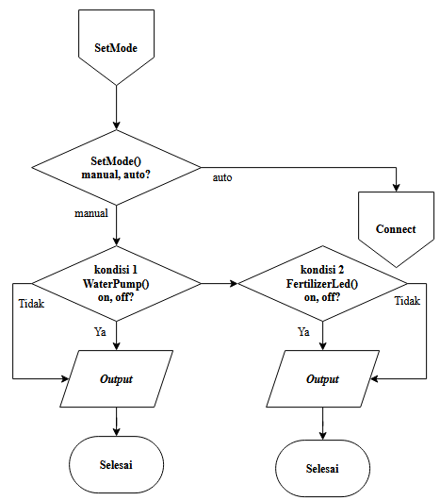
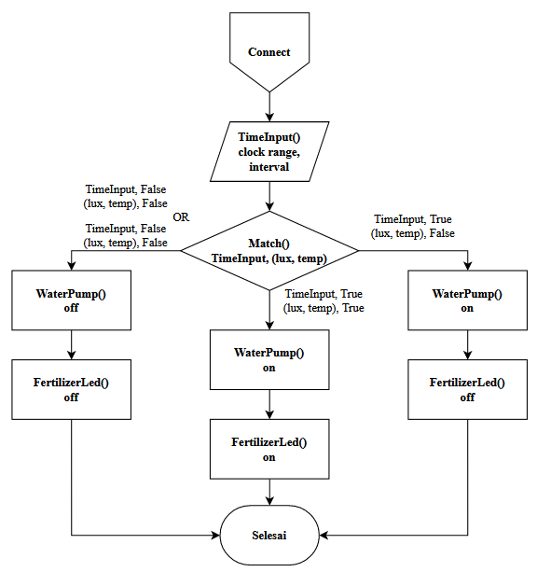
PERANCANGAN SISTEM
Gambar 3.6 Flowchart 3 – Memilih mode manual (Dok. Penulis)
Gambar 3.7 Flowchart 4 – Memilih mode otomatis (Dok. Penulis)

Slide 18
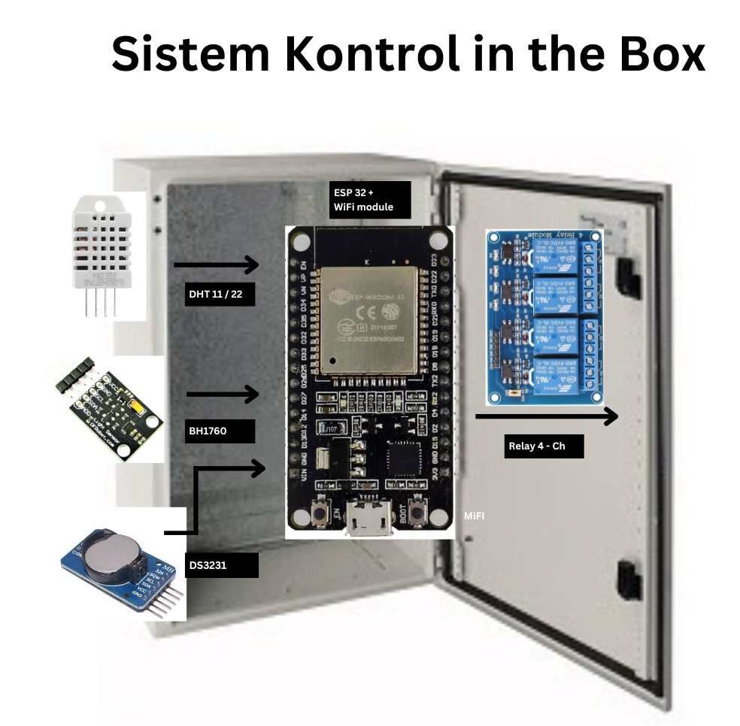
PERANCANGAN SISTEM
Gambar 3.4 Sistem kontrol dalam box. (Dok. Penulis)

Slide 19
PERANCANGAN uji SISTEM
Tabel 3.1 Pengujian pada hardware mist pressurized water
Pengujian sistem dilakukan untuk mengetahui apakah sistem yang telah dibuat dapat berfungsi dengan baik. Untuk parameter yang akan diuji terdapat 2 tahapan yaitu, pengujian perangkat keras (hardware) yang terdiri dari pengujian output mist pressure pompa air serta pengujian pada lampu fertilizer. Sedangkan untuk pengujian software parameter yang akan diuji berupa keakuratan nilai sensor yaitu, nilai temperatur, kelembapan dan intensitas cahaya. Dan yang terakhir, dilakukan pengujian pada perintah pada aplikasi telegram bot apakah perintah tersebut mampu berjalan dengan baik. Berikut ini merupakan contoh tabel penilaian yang akan dijadikan sebagai contoh rangkaian pengujian, antara lain :
Percobaan ke - | Tekanan air (MPa / Psi) | Hasil yang didapat (gambar) | Keterangan
1
2
…
Tabel 3.2 Pengujian pada hardware lampu fertilizer
Percobaan ke - | Intensitas cahaya (lux) | Hasil yang didapat (gambar) | Keterangan
1
2
…

Slide 20
PERANCANGAN uji SISTEM
Tabel 3.3 Pengujian akurasi sensor
Percobaan ke - | Temperatur (Sistem) | Temperatur (Alat ukur) | Intensitas cahaya (Sistem) | Intensitas cahaya (Alat ukur) | Keterangan
1
2
…
Tabel 3.4 Pengujian hubungan antara suhu dan intensitas cahaya dengan pola reproduksi lalat
Per cobaan ke - | Temp eratur (°C) | Intensitas cahaya (lux) | Hasil yang didapat (gambar) | Keterangan
1
2
…

Slide 21
PERANCANGAN uji SISTEM
Tabel 3.3 Pengujian akurasi sensor
Percobaan ke - | Temperatur (Sistem) | Temperatur (Alat ukur) | Intensitas cahaya (Sistem) | Intensitas cahaya (Alat ukur) | Keterangan
1
2
…
Tabel 3.4 Pengujian hubungan antara suhu dan intensitas cahaya dengan pola reproduksi lalat
Per cobaan ke - | Temp eratur (°C) | Intensitas cahaya (lux) | Hasil yang didapat (gambar) | Keterangan
1
2
…

Slide 22
PERANCANGAN uji SISTEM
Tabel 3.5 Pengujian perintah command message pada Telegram Bot
No | Jenis Percobaan | Tidak Berhasil | Berhasil | Keterangan
1. | On, Off WaterPump (manual)
2. | On, Off FertilizerLed (manual)
3. | Menyetel TimeInput
4. | TimeInput, True. (lux, temp), True. WaterPump & FertilizerLed On
5. | TimeInput, True. (lux, temp), False. WaterPump On, FertilizerLed Off
6. | TimeInput, False. (lux, temp), True. WaterPump & FertilizerLed Off
7. | TimeInput, False. (lux, temp), False. WaterPump & FertilizerLed Off
8. | Print nilai sensor dalam telegram
 | …
Gambar 3.7 Flowchart 4 – Memilih mode otomatis (Dok. Penulis)

Slide 23
JADWAL KEGIATAN
Tabel 4.1 Jadwal kegiatan tugas akhir
Jenis Kegiatan | Jadwal Pelaksanaan Tahun 2022 – 2023
Mencari ide dan judul Tugas Akhir | Sep | Okt | Nov | Des | Jan | Feb
Mengajukan ide dan judul Tugas Akhir kepada Dosen
Melakukan Observasi dan Analisis Kebutuhan berupa survei lokasi ke tempat calon customer
Melakukan Studi Pustaka
Merancang flow kerja Sistem dan menghitung BOM (Bill of Material)
Membuat Proposal Tugas Akhir beserta Modul Presentasi Seminar Proposal
Pembuatan Alat
Menguji Keandalan Sistem serta Pengambilan Data
Penyusunan Laporan Tugas Akhir

Slide 24
RANCANGAN ANGGARAN BIAYA
Tabel 4.2 Bill of Material (BOM) atau anggaran pembelanjaan. (terdapat pada halaman 31)
Hardware | Pembelian tanpa ongkir | Jasa Ongkir
Total | 2.392.500 | 286.000
Total Keseluruhan | 2.678.500

Slide 25
TERIMA KASIH

Slide 26
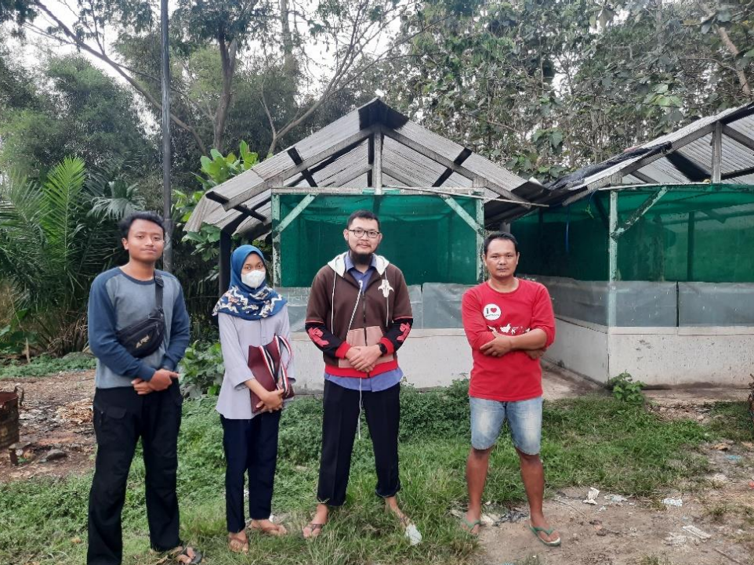
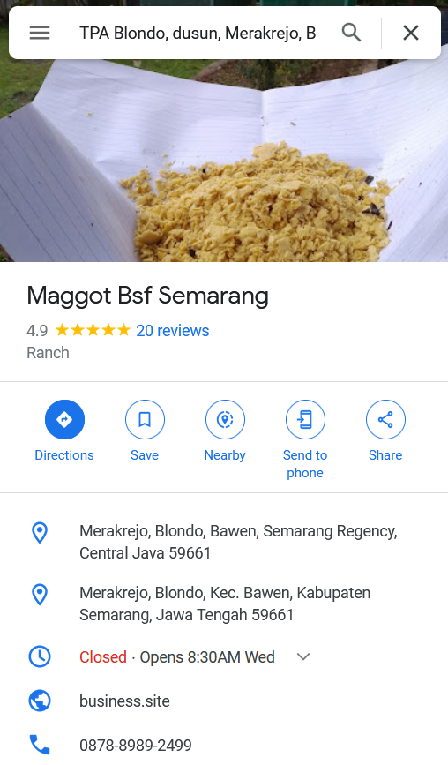
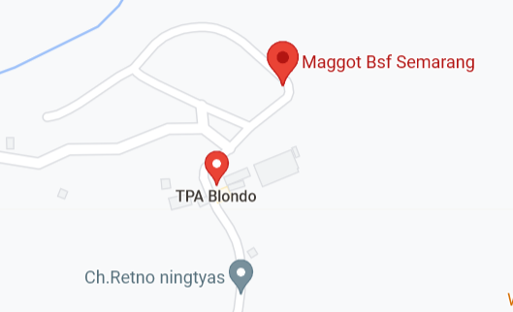
MITRA PETERNAK LALAT BSF

Slide 27
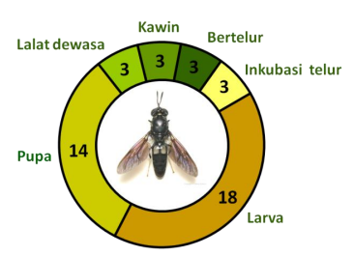
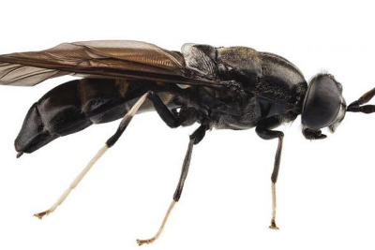
MENGENAL LALAT BLACK SOLDIER FLY
Black Soldier Fly (BSF), lalat tentara hitam (Hermetia illucens, Diptera: Stratiomyidae) adalah salah satu insekta yang mulai banyak dipelajari karakteristiknya dan kandungan nutriennya. Lalat ini berasal dari Amerika dan selanjutnya tersebar ke wilayah subtropis dan tropis di dunia (Čičková et al. 2015). Kondisi iklim tropis Indonesia sangat ideal untuk budidaya BSF. Ditinjau dari segi budidaya, BSF sangat mudah untuk dikembangkan dalam skala produksi massal dan tidak memerlukan peralatan yang khusus (Li et al. 2011)..
Menurut Tomberlin et al. (2002) bahwa siklus hidup BSF dari telur hingga menjadi lalat dewasa berlangsung sekitar 40-43 hari, tergantung dari kondisi lingkungan dan media pakan yang diberikan (Gambar 2.2). Lalat betina akan meletakkan telurnya di dekat sumber pakan, antara lain pada bongkahan kotoran unggas atau ternak, tumpukan limbah bungkil inti sawit (BIS) dan limbah organik lainnya. Lalat betina tidak akan meletakkan telur di atas sumber pakan secara langsung dan tidak akan mudah terusik apabila sedang bertelur.

Slide 28
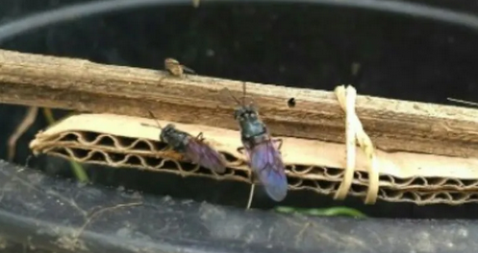
MENGENAL LALAT BLACK SOLDIER FLY
Seekor lalat betina BSF normal mampu memproduksi telur berkisar 185-1235 telur (Rachmawati et al. 2010). Literatur lain menyebutkan bahwa seekor betina memerlukan waktu 20-30 menit untuk bertelur dengan jumlah produksi telur antara 546-1.505 butir dalam bentuk massa telur (Tomberlin & Sheppard 2002).
Suhu merupakan salah satu faktor yang berperan dalam siklus hidup BSF. Suhu yang lebih hangat atau di atas 30°C menyebabkan lalat dewasa menjadi lebih aktif dan produktif. Suhu optimal larva untuk dapat tumbuh dan berkembang adalah 30°C, tetapi pada suhu 36°C menyebabkan pupa tidak dapat mempertahankan hidupnya sehingga tidak mampu menetas menjadi lalat dewasa.

Slide 29
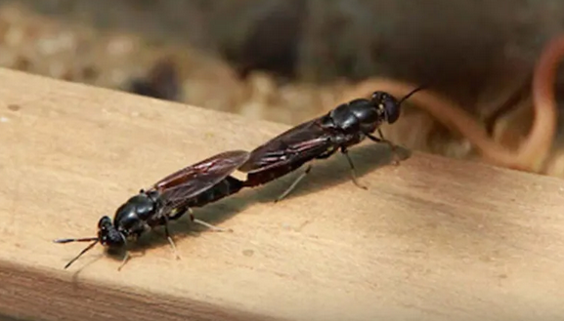
MENGENAL LALAT BLACK SOLDIER FLY
Aktivitas kawin BSF umumnya terjadi pada pukul 8.30 dan mencapai puncaknya pada pukul 10.00 di lokasi yang penuh tanaman (vegetasi) ketika suhu lingkungan mencapai 27°C. Lalat betina hanya kawin dan bertelur sekali selama masa hidupnya. Saat melakukan aktivitas kawin, lalat jantan akan memberikan sinyal ke lalat betina untuk datang ke lokasi yang telah ditentukan oleh pejantan. Perkawinan BSF terjadi di tanah dengan posisi jantan dan betina berlawanan (saling membelakangi) atau di daerah yang penuh dengan vegetasi. Namun, ada juga laporan yang menyebutkan bahwa perkawinan dapat juga terjadi di udara (Wardhana, April. 2017).

Slide 30

MENGENAL LALAT BLACK SOLDIER FLY
Umumnya lalat dewasa membutuhkan penerangan yang tinggi tetapi masih di bawah intensitas sinar matahari. Minimal intensitas cahaya yang dibutuhkan untuk aktivitas kawin adalah 70 µmol m⁻² s⁻¹, sedangkan puncak aktivitas kawin terjadi pada kondisi penerangan 100 µmol m⁻² s⁻¹ atau lebih dari 200 µmol m⁻² s⁻¹ hingga 500 µmol m⁻² s⁻¹ (Sheppard et al. 2002).
Menurut situs apogeeinstruments.com Mikromol: per second and square meter (µmol m⁻² s⁻¹). Istilah ini didasarkan pada jumlah photon dalam insiden waveband tertentu per satuan waktu (s) pada satuan luas (m2) dibagi dengan konstanta Avogadro (6,022 x ${10}^{23}$ ${mol}^{−1}$). Ini biasanya digunakan untuk menggambarkan PAR (Photosynthetic Active Radiation) dalam waveband 400-700 nm (Thimijan, Richard W., et al. 2018:818-822). Untuk memudahkan pembacaan, konversi nilai satuan 10 µmol m⁻² s⁻¹ setara dengan 540 lux. Jika cahaya yang dibutuhkan minimal pada lalat untuk aktivitas kawin adalah 70 µmol m⁻² s⁻¹ , maka intensitas cahaya yang diperlukan adalah ± 3780 lux.

